Slide 1
Workshop hygiëne

Slide 2
We gaan bacteriën vangen ☺
Uit de lucht
Van je handen, na 5 manieren van handenwassen
Van vieze oppervlaktes

Slide 4
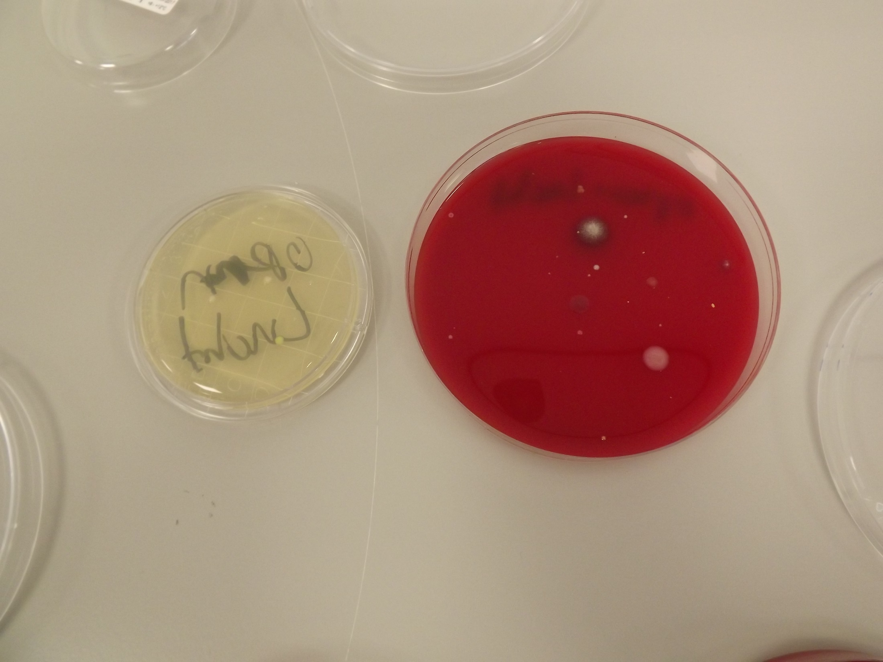
2 soorten vangschaaltjes
Kweekschaaltje met voedingsbodem (Agar) → voor de vingerafdruk-proef
Stempelplaat → om oppervlakken te testen of ze vies zijn

Slide 7
Protocol
Helft van de klas gaat naar lab
Je begint met de handenwas-proef, die je voor jezelf doet
Daarna ga je met je groepje 4 vieze objecten zoeken
Schrijf alles goed op je A4’tje!
LET op: we zijn te gast, dus luister goed naar de begeleider, en doe geen rare dingen in het lab!!

